Slide 1
第44课时 平行四边形的判定(2)

Slide 2
平行
1.(1)两组对边分别______的四边形是平行四边形;
(2)两组对边分别_____的四边形是平行四边形;
(3)一组对边__________的四边形是平行四边形;(4)对角线__________的四边形是平行四边形.
相等
平行且相等
互相平分

Slide 3
4
2.四边形ABCD中,AB=4,BC=5,当CD=__,
DA=__时,四边形ABCD是平行四边形.
5
3.如图,▱ABCD中,AC,BD相交于点O,E,F分别为OB,OD上的点,且OE=OF,则由OA= ____可以得到四边形AECF是平行四边形,理由是_______________________
_____________.
OC
对角线互相平分的四边形是平行四边形
第3题图

Slide 4
4.如图所示,四边形ABCD的对角线AC和BD相交于点O,下列能判别四边形ABCD是平行四边形的是 ( )
A.AO=OC B.AC=BD C.AO=BO,CO=DO D.AO=OC,BO=OD
D
第4题图

Slide 5
5.(20·衡阳)如图,在四边形ABCD中,对角线AC和BD相交于点O,下列条件不能判断四边形ABCD是平行四边形的是 ( )
A.AB∥DC,AD∥BC B.AB=DC,AD=BC
C.AB∥DC,AD=BC D.OA=OC,OB=OD
C
第5题图

Slide 6
6.已知:如图,E,F是四边形ABCD的对角线AC上的两点,AF=CE,连接DE,DF,BE,BF.四边形DEBF为平行四边形.
求证:四边形ABCD是平行四边形.
证明:连接BD交AC于点O.
证OD=OB,OA=OC,
∴四边形ABCD是平行四边形.
第6题图

Slide 7
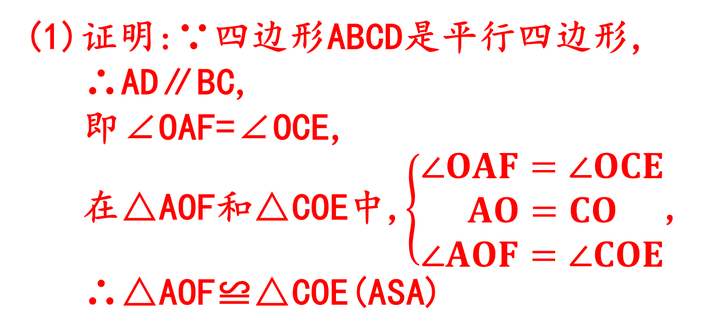
7.(20·淮安)如图,在▱ABCD中,点E､F分别在BC､AD上,AC与EF相交于点O,且AO=CO.
(1)求证:△AOF≌ΔCOE;
第7题图
(1)证明:∵四边形ABCD是平行四边形,
∴AD∥BC,
即∠OAF=∠OCE,
在△AOF和△COE中,$\left\{\begin{matrix}∠OAF=∠OCE \\ AO=CO \\ ∠AOF=∠COE\end{matrix}\right.$,
∴△AOF≌△COE(ASA)

Slide 8
(2)连接AE､CF,则四边形AECF (填“是”或“不是” )平行四边形,并证明.
(2)解:四边形AECF是平行四边形,
理由如下:
由(1)得:△AOF≌△COE,
∴FO=EO,
又∵AO=CO,∴四边形AECF是平行四边形.
第7题图

Slide 9
8.已知在四边形ABCD中,对角线AC,BD相交于点O,OA=OC,请再添加一个条件,能使四边形ABCD成为平行四边形.
(1)________;(2) ________;
(3) _______.
OB=OD
AD∥BC
AB∥CD

Slide 10
9.如图,在四边形ABCD中,AD∥BC,且AD>BC,AD=8cm,BC=6cm,P､Q分别从A､C同时出发,P以1cm/s的速度由A向D运动,Q以2cm/s的速度由C出发向B运动,__秒后四边形ABQP是平行四边形.
2
第9题图

Slide 11
10.如图,▱ABCD的对角线AC､BD相交于点O,
BD=12cm,AC=6cm,点E在线段BO上从点B以1cm/s的速度运动,点F在线段OD上从点O以2cm/s的速度运动.若点E､F同时运动,设运动时间为t秒,当t为何值时,四边形AECF是平行四边形?
解:(1)∵EO=6-t,OF=2t,
由EO= OF,
得6-t=2t,∴t=2s.
第10题图

Slide 12
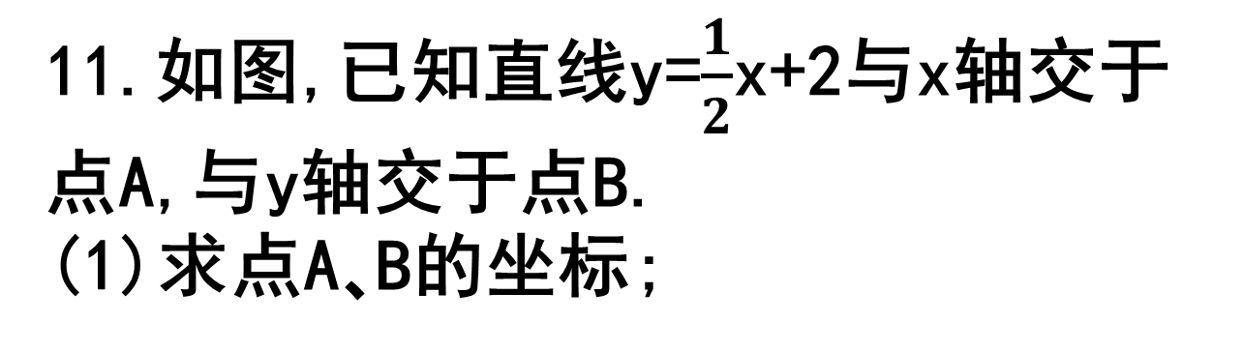
11.如图,已知直线y=$\frac{1}{2}$x+2与x轴交于点A,与y轴交于点B.
(1)求点A､B的坐标;
解:(1)A(-4,0),B(0,2);
第11题图

Slide 13
(2)点M是线段OA的中点,连BM并延长至C,使MC=BM,连接AC､OC,试说明四边形ABOC是平行四边形,并写出点C的坐标;
(2)∵MA=MO, MC=BM,
∴四边形ABOC是平行四边形,
可得AC=BO=2,由∠CAO=90°,
∴点C(-4,-2).
第11题图

Slide 14
(3)在平面直角坐标系中是否还存在其他的点P,使得以点P､A､B､O为顶点的四边形是平行四边形?若存在,请在图中画出满足条件的所有点P,并直接写出点P的坐标.
(3)点P的位置如图所示:
P₁(-4,2),P₂(4,2).
第11题图

Slide 15
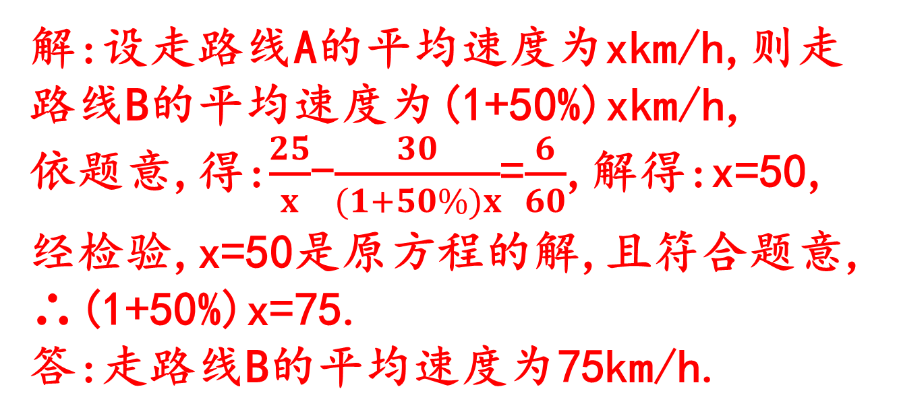
12.(20·泰州)近年来,我市大力发展城市快速交通,小王开车从家到单位有两条路线可选择,路线A为全程25km的普通道路,路线B包含快速通道,全程30km,走路线B比走路线A平均速度提高50%,时间节省6min,求走路线B的平均速度.
解:设走路线A的平均速度为xkm/h,则走路线B的平均速度为(1+50%)xkm/h,
依题意,得:$\frac{25}{x}$-$\frac{30}{(1+50\%)x}$=$\frac{6}{60}$,解得:x=50,
经检验,x=50是原方程的解,且符合题意,
∴(1+50%)x=75.
答:走路线B的平均速度为75km/h.

